Slide 1


Slide 2



你和朋友有过争吵吗？

Slide 3
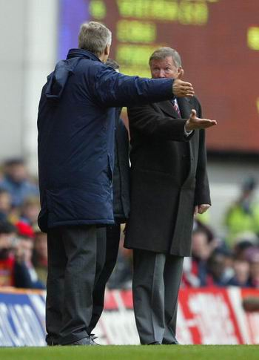
争 吵

Slide 4
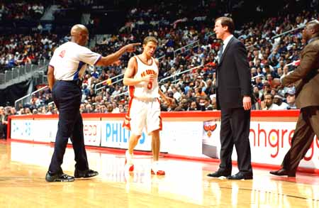
争 吵

Slide 5
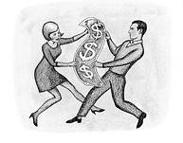
争 吵

Slide 6

自读课文，想一想课文主要写了谁和谁的争吵，争吵的结果怎样。借助拼音认读生字，互相交流识字方法。
争 吵

Slide 7
读 读 写 写
jí dù zhǒu mà hēng
shì yù yuán liàng
嫉 妒 胳膊 肘 打 骂 哼
服 侍 防 御 故 原 谅
瞟一眼 承认 戒尺 尚 未
缘
piǎo chéng jiè shàng

Slide 8
读 读 写 写
石匠 抄写 墨水 故意
扛起 报复 缩回 既然
肩膀 毕竟 愤怒 替换
独自 不料 诚心诚意

Slide 9
他只微笑着说：“我不是故意的。”
我本来会相信他的。可是他的笑让我很不高兴。心想：“哼，得了奖，有什么了不起！”
克莱谛气得脸都红了。“你这是故意的！”说着就举起手来，正好被老师看见了，克莱谛急忙缩回手去，说：“我在外边等着你！”

Slide 10
“不，安利柯！”克莱谛微笑着用手拨开戒尺，温和地对我说：“让我们像从前那样做好朋友吧！”
我愣住了。我觉得有两只手搭在我的肩上。
“以后我们再不吵架了，好吗？”

Slide 11
克莱蒂不时用眼睛瞟我，从他的眼里表示出来的不是愤怒，而是悲哀。他又说：“我在外边等着你！”

Slide 12

◎ 假如克莱蒂没有主动和“我”重归于好，事情会怎样发展？
◎ 你喜欢课文中的哪一个人物？说说喜欢他什么？
◎ 联系你平常的生活，写一件和同学发生过的事情。

